Slide 1
캡스톤디자인 중간보고서
포토센서를 사용한 영양제 배출기능을 갖춘 스마트 알림이
반 반
201501126 반치영
201502670 김재민

Slide 2
목 차
개발배경
선행기술 및 유사제품
주요기능
보완점
프로젝트 계획
참고문헌

Slide 3
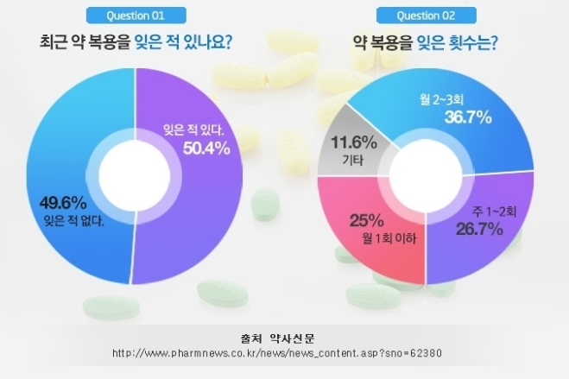
1
개발 배경
건강 유지 및 관리에 대한 요구가 커짐에 따라 자신이 식품을 통해 건강을 유지하는데 필요한 영양소를 공급받지 못한다고 느끼는 사람들이 비타민·무기질 보충제를 통해 영양소를 섭취하려는 경향이 증가하고 있다. ¹⁾
우리나라의 식이보충제 시장 규모의 확대와 소비자들의 비타민, 무기질 보충제 복용이 점점 증가하는 추세이다. ²⁾
약이나 건강보조제를 매일 같은 시간에 복용하지 못하고 잊는 경우가 빈번하다
매일 챙겨 먹는 건강보조제를 잊지 않고 복용하기 위한 솔루션이 필요하다

Slide 4
2
선행기술 및 유사제품
선행기술 비교 요약
제품명 | 특징 | 보완점 | 차별점
알약 타이머 | 복용할 약을 통에 담아두고 정해진 시간마다 알람 | 1회분 직접 분리 필요 타이머 알람 이외 기능 없음 | 1회분 분리 필요 X 영양제 자동배출 블루투스를 이용한 모바일 알림 기능
알림 기능을 구비한 스마트 약통 및 세트³⁾ | 통신 모듈을 이용한 모바일 알람 기능 | 1회분 직접 분리 필요 배출 기능 없음
자동 약 공급 및 투약시간 알림 장치⁴⁾ | 타이머에 맞춰 약 배출 | 1회분 직접 분리 필요 모바일 알람 기능 없음

Slide 5
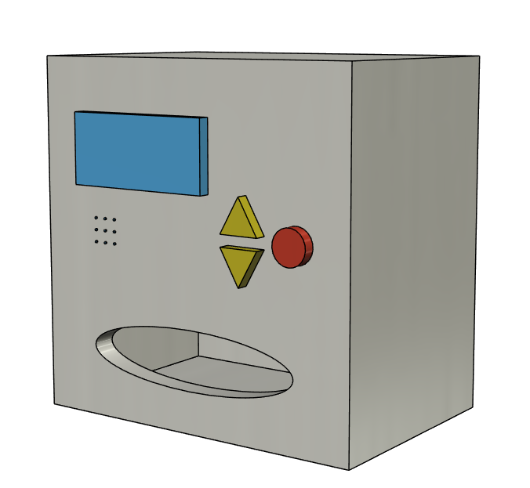
3
주요기능
LCD
약 잔량, 온도, 습도 등 표시
Push button
기기 조작을 위한 버튼
Speaker
약 배출 시 알림 재생
약 배출구
정면 구상도

Slide 6
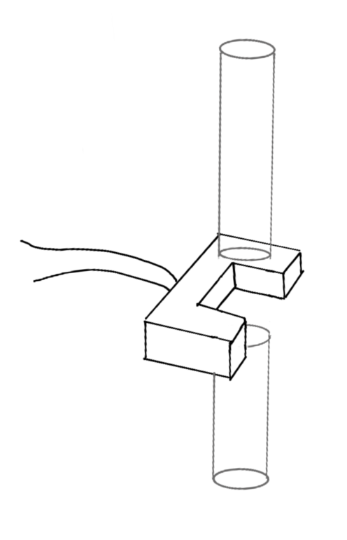
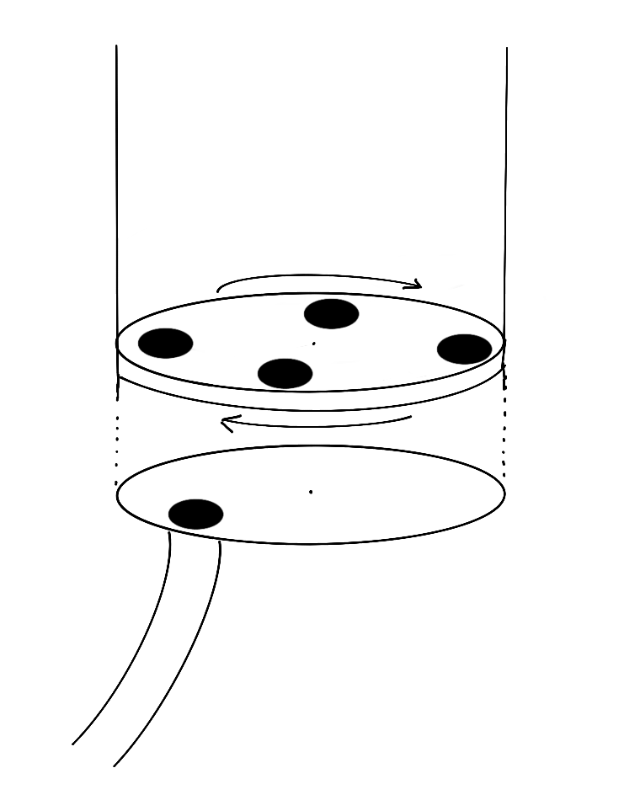
3
주요기능
영양제 배출과정
보관통 내부에 두께가 있고, 구멍이 뚫린 원판이 존재한다.
보관통 내부의 원판을 회전시킨다.
영양제는 원판의 구멍에 걸려서 원판과 함께 회전한다.
회전하는 원판의 구멍과 보관통의 구멍이 일치하게 되면 영양제가 배출이 된다.
5. 포토센서에 영양제 배출이
인식된다.
6. 원판이 회전을 멈춘다.

Slide 7
3
주요기능
알고리즘 순서도
1. 타이머 작동
2. 배출 시간이 되면 잔량을 확인
3. 알람을 울림
4. 배출 버튼을 누르면 모터가 작동
5. 포토센서에 알약이 감지가 되면 모터가
멈추고 다시 타이머가 작동
시작
타이머
배출하겠는가?
N
Y
N
배출
시간이 되었는가?
모터작동
Y
잔량이 있는가?
포토센서에 인식되었는가?
LED점등
스마트폰 알림
N
N
Y
Y
작동 중지
스피커 알림
스마트폰 알림
모터중지

Slide 8
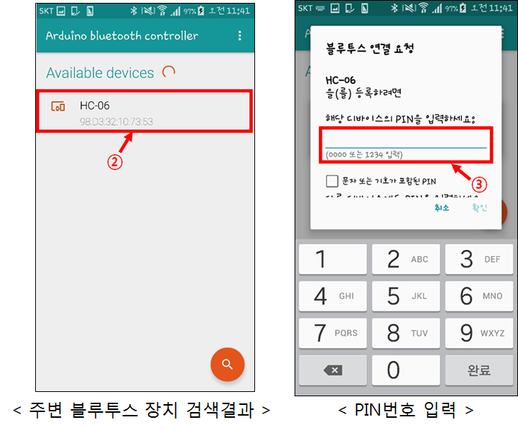
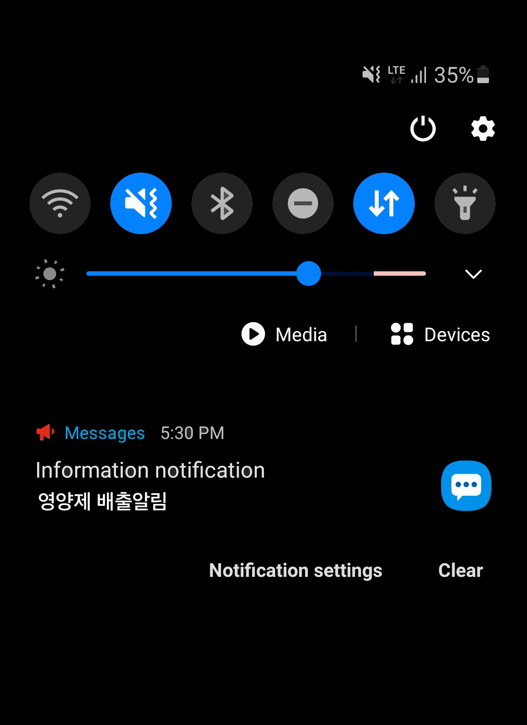
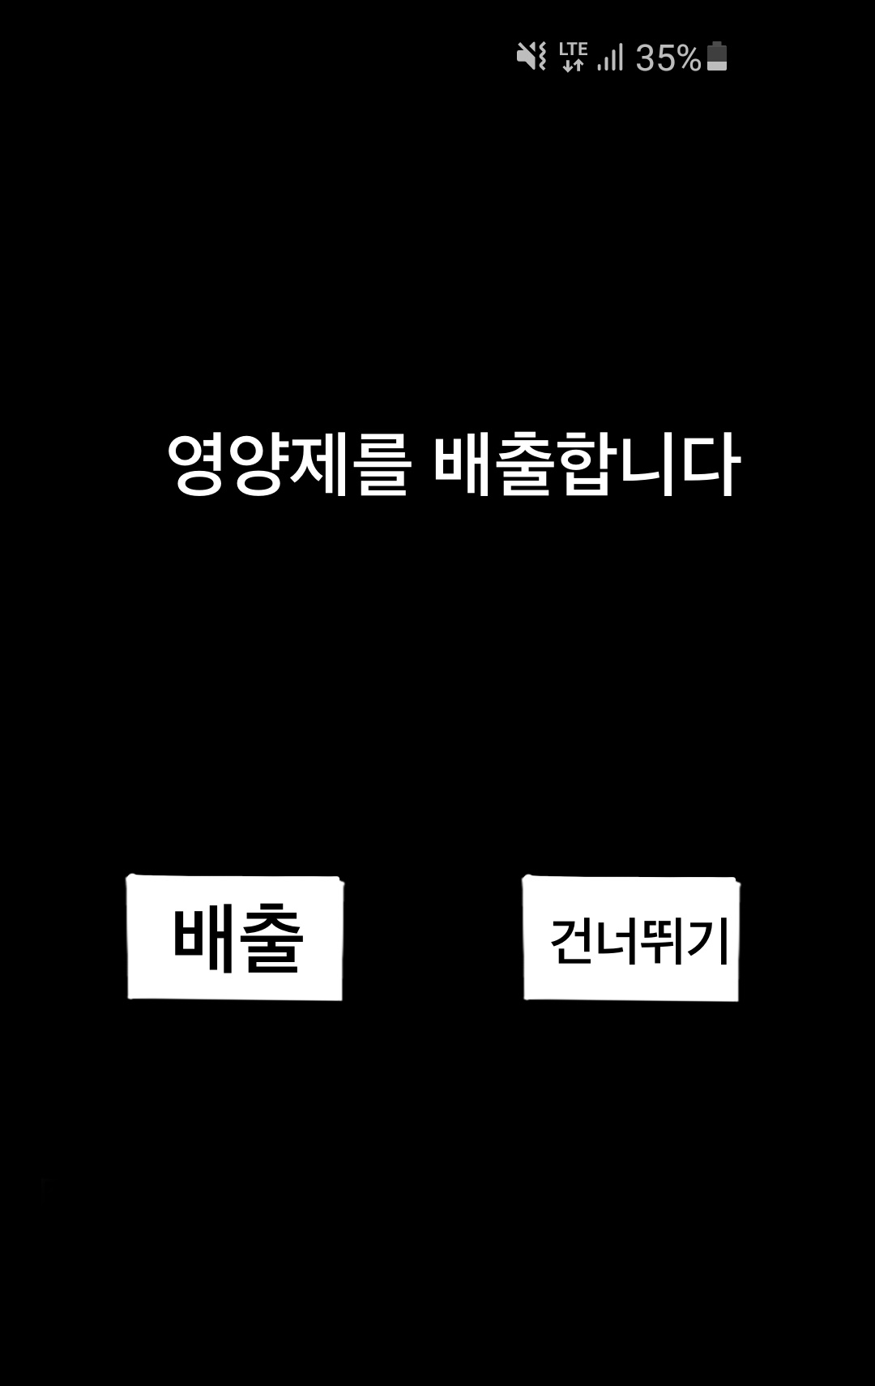
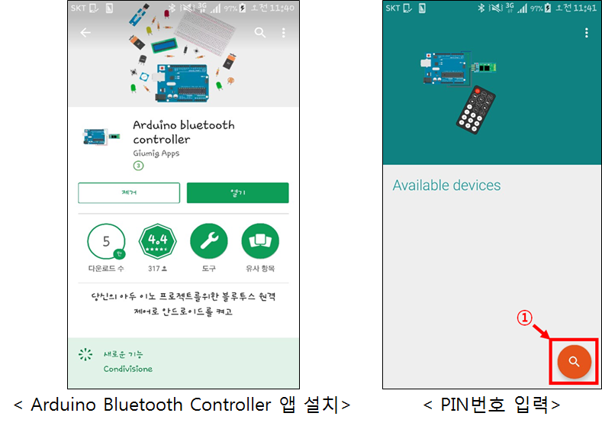
3
주요기능
Bluetooth 어플 활용 예시
7)
사용 함수 예시
setup함수를 이용해 블루투스 통신 및 여러 모듈 사용을 위한 pin 번호들을 세팅하며, initAlarm 함수를 이용하여 알람 값을 초기화 시킨다. compare_time 함수를 통해현재 시간과
계속해서 비교되며 일치하면 알람이 울리게 된다. ⁶⁾

Slide 9
4
보완점
개선이 필요했던 부분
기계적 안정도 측정이 필요함
약을 먹을 수 없는 상황에도 약이 자동으로 배출되는 문제
약이 여러 알 배출되는 설계적 문제 해결 및 부품 간소화 필요

Slide 10
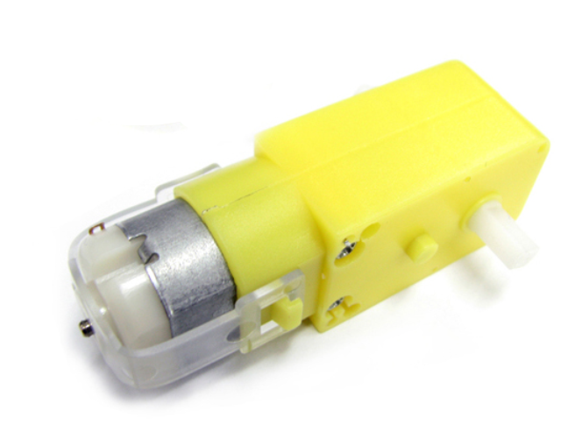
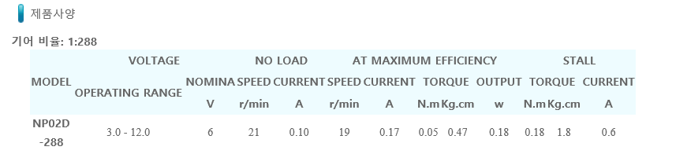
4
보완점
기계적 안정성 예측
5)
기어박스를 이용해 RPM을 줄이고, 토크를 높여 원하는 속도를 얻고, 충분한 힘을 얻어
제품 동작 시 더욱 안정할 것으로 예상된다.

Slide 11
4
보완점
Software적 기능
알고리즘 절차에 따른 코딩을 통해 software적 충돌이 일어나지 않도록 설계한다.
기존에 있는 어플리케이션을 이용하여 간단하게 사용이 가능하게 한다.
평상시에는 온도, 습도 측정 센서를 이용하여 LCD에 온도, 습도가 표시되고, 기기 동작시에는
상태 변화에 따른 알림이 LCD에 표시되도록 software적 설계를 한다. (잔량 정보, 배출 알림 등)

Slide 12
4
보완점
보완된 내용
영양제를 어떻게 한 알씩 배출되도록 할 것인지 효과적인 솔루션 구상
→ 주요기능에서 설명한 내용으로 보완, 추후 문제발생 시 스프링을 활용한
추가 보완 계획 중
보관통이 비었는지 확인을 못한다.
→ 초음파 센서로 보관통을 감지하여 보관통이 비었을 때 LED로 알림
외부에서 물리적인 움직임을 주었을 때 영양제 배출이 되지 않도록 한다.
→ 주요기능에서 설명한 방식으로 기술적 설계를 변경하여 구조적으로 배출이
되지 않도록 하였다.

Slide 13
4
보완점
보완된 내용
약을 먹지 못하는 상황일 경우에 대한 보완점
→ 모바일 기기를 통해 배출설정을 제어할 수 있도록 한다.
→ 배출 알림을 확인한후 모바일에서 제어 또는 Push button을 입력하여야
모터가 작동하도록 설계 변경

Slide 14
5
프로젝트 계획 – 전체 진행사항
주제 선정 및 자료 조사 | 3/23 ~ 4/10 (진행 완료)
아두이노 및 센서, 코딩 공부 및 자료 수집 | 3/30 ~ 5/15 (진행 중)
아이디어 스케치 및 중간 보고서 작성 | 4/6 ~ 4/25 (진행 완료)
제품 제작 및 시스템 구현 | 5/1 ~ 6/5(진행 중)
문제 해결 후 성능 분석 | 6/5~6/12
최종 보고서 작성 | 6/12 ~ 6/19
총 진행률 | 40%

Slide 15
5
프로젝트 계획 – 세부 진행사항
세부사항 | 일정 | 진행률
기자재 주문 | 4/29~5/8 | 100%(배송중)
제품 외형 설계 | 3/23~5/10 | 80%
제품 외형 제작 | 5/1~5/31 | 20%
아두이노 코딩 -배출기능 설계 및 구현 | 5/8~6/5 | 30%
아두이노 코딩 -부가기능 설계 및 구현 | 5/8~6/5 | 20%
제품 구현 후 보완 및 수정 | 6/5~6/12 | 0%

Slide 16
5
프로젝트 계획 – 소모 기자재
소켓 점퍼 케이블 40P (칼라) (M/M) 10cm | 700원
아두이노 포토 인터럽터 센서모듈 [SEN030111] 3개 | 6,300원
실리콘 튜브 내경 내경 15mm 외경 20mm 길이2M | 8,000원
실리콘 튜브 내경 내경 10mm 외경 15mm 길이2M | 7,000원
Arduino Uno (R3) | 21,000원
브레드보드 400핀 Half Size Breadboard [SZH-BBAD-005] | 700원
9V L 홀더 DC 커넥터 타입 [SZH-BH006] | 1,600원
어박스장착모터 (NP01D-288) 3개 | 5,400원
십자형 4버튼 모듈 레드/옐로우/그린/블루 [ELB040645] | 3,300원
아두이노 I2C 1602 LCD 모듈 [SZH-EK101] | 2,400원
블루투스 모듈 HC-06 (DIP) 펌웨어 v3.0 [SZH-EK105] | 3,700원
초음파 거리센서 모듈 HC-SR04 [SZH-EK004] : 1300원 | 1,300원
실습용납땜세트C | 28,000원
[SunFounder] RTC-DS1302 실시간 시계 모듈 [TS0203] | 3,400원
총합 | 99,100원

Slide 17
5
프로젝트 계획 - 역할분담
반치영 | 김재민
제품 HW 설계 3D 프로그램을 통한제품 모델링 버튼, LCD등 부가기능 외형적 설계 - 기계적 안정성 예측 제품 SW 설계 통신모듈과 연계되는 어플리케이션 조사 부가기능 SW적 설계 모터 동작 코딩 필요 기자재 주문 선행기술 조사 중간보고서 제작 | 제품 HW 설계 - 영양제 배출 아이디어 제공 - 영양제 배출 구조 설계 및 보완 - 일러스트를 통한 세부 디자인 스케치 제품 SW 설계 알고리즘 순서도 제작 배출기능 SW적 설계 LCD에 타이머 표시 코딩 포토센서 감지 코딩 프로젝트 일정 계획 중간보고서 수정 후 검토

Slide 18
6
참고문헌
¹⁾ ²⁾ 이여옥, 송윤주. (2010). 우리나라 성인의 비타민ㆍ무기질 보충제 섭취여부에 따른 인구ㆍ사회학적, 생활습관 및 영양섭취상태에 관한 연구. 한국식생활문화학회지, 25(4), 480-486.
서병헌.(2015).특허출원제10-2015-0126162.대한민국:특허청.
(알람 기능을 구비한 스마트 약통 및 세트)
4) 박두환.(2015).특허출원제10-2008-0041315.대한민국:특허청.
(자동 약 공급 및 투약시간 알림 장치 )
5) 기어박스MOTOR.제품사양.디바이스마트 (URL : https://www.devicemart.co.kr/goods/view?no=37853)
6) 권은진, 윤지완, 임영진, 최민영, 김명희. (2015).
아두이노와 어플리케이션을 이용한 블루투스 기반 약 상자 알람
시스템 구현. 한국 통신학회 학술대회논문집, 414-415
7) [아두이노] 블루투스 모듈(HC-06)을 이용한 서보모터(SG90) 제어
(URL : https://deneb21.tistory.com/347 [Do It Yourself!] )

